Slide 1
Arduino x 物理實驗
---超音波測距
FYULee 修-2023

Slide 2
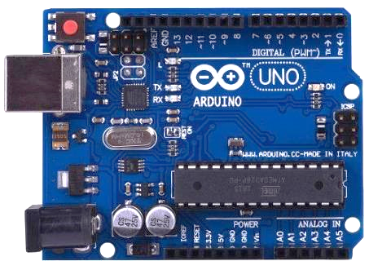
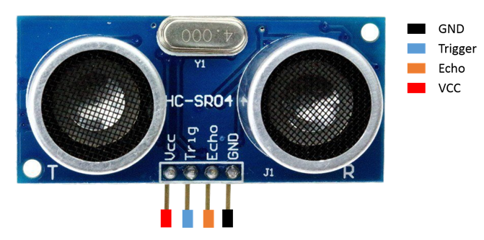
利用Arduino 及超音波測距器
量測距離
---以開放板Arduino UNO板+編程
(程式已寫入，同學不用寫程式)
實驗器材
  Arduino UNO 控制板
  超音波測距器HC-SR-04
  杜邦線，外接線
  筆電

Slide 3
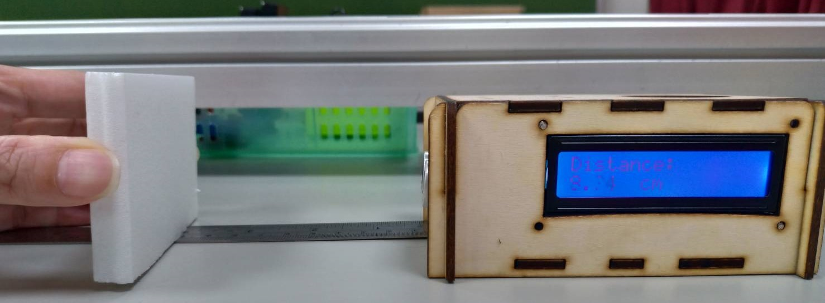
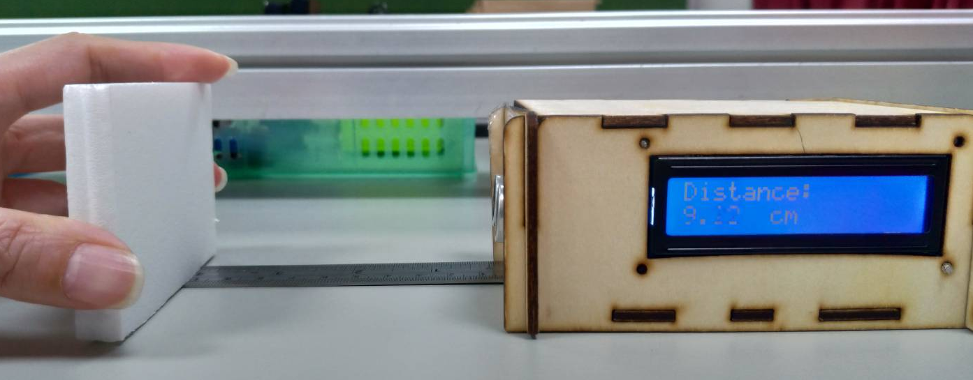
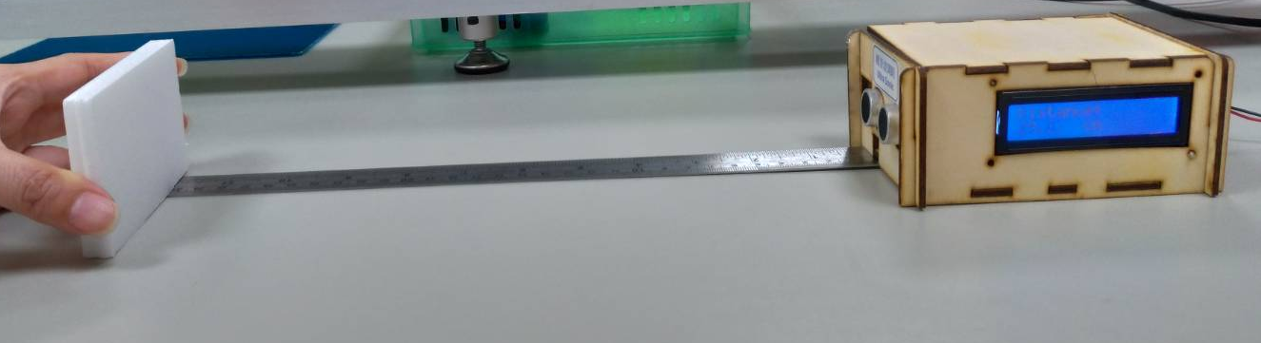
確認讀值
Arduino 盒接上筆電提供電源，測距器發射端前方10 cm，30 cm處放置擋板(平面)，測試讀取數值是否正確
安裝CoolTerm 軟體， 將Arduino 盒接上筆電，利用此軟體可直接讀入Arduino的序列埠的數據 ( Roger Meier‘s Freeware (the-meiers.org) )

Slide 4
CoolTerm 設定方式

Slide 5

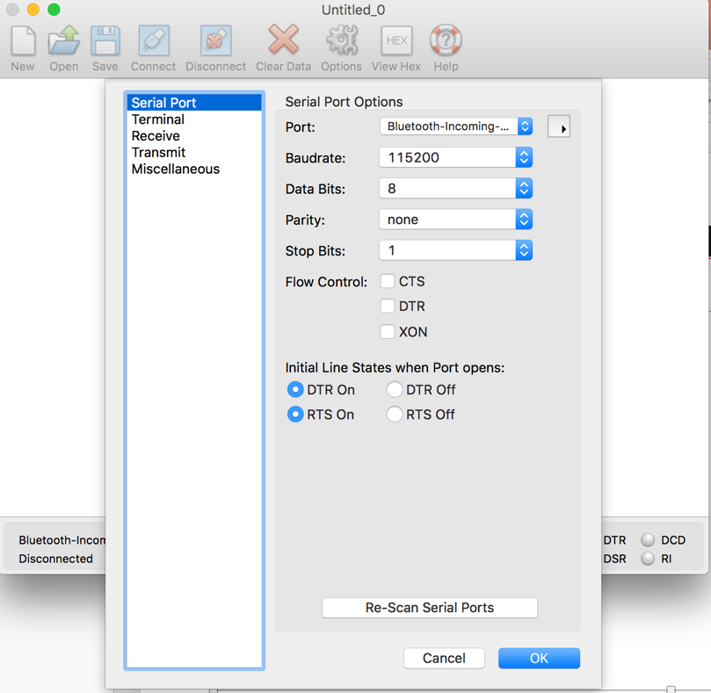

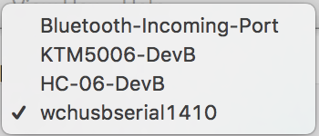
CoolTerm 設定方式
1. 開啟CoolTerm
2. 出現如右圖的畫面:
在Port 欄中選擇
  mac: wchusbserialxxxx
  Windows: com #
如果沒有出現的話，請選擇工具列中的
Options Serial Port 下方Re-scan Serial ports
Notes:
在電子通信領域，鮑（Baud）即調製速率，指的是有效數據信號調製載波的速率，即單位時間內載波調製狀態變化的次數。「鮑」（Baud）本身已是速率，所以不需要寫成 Baud Rate（Rate 是贅字）
典型的「鮑率」是300, 1200, 2400, 9600, 19200, 115200等，

Slide 6

Baud rate 設為9600
3. Baud rate 設為9600
  (視程式設定)
選擇OK 即完成設定
9600

Slide 7
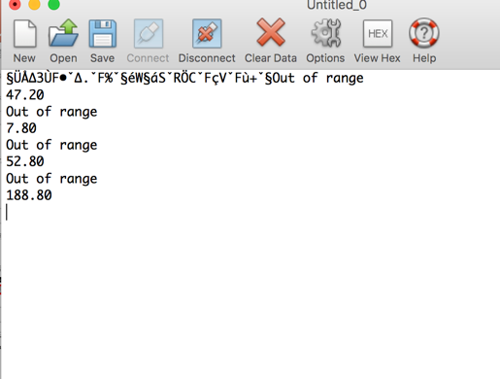
連線接收數據
請按下工具列中的Connect 鈕
即可完成連接，開始接收資料

Slide 8
超音波測距器的應用
物理實驗：
    基本度量
    簡諧運動
    單擺運動
    …所有與長度有關的測量幾乎都用得到

Slide 9
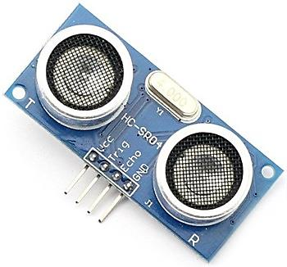
超音波感測器HC-SR04 規格
Parallax PING Ultrasonic Sensor
Working Voltage 工作電壓：DC 5 V
Working Current 工作電流： 15 mA
Working Frequency 工作頻率：40 kHz
Max Range 最大測量距離：400 cm
Min Range 最小測量距離：2 cm
Measuring Angle 測量角度：15 degree
HC-SR04 | Arduino
VCC | 5V
Trig | GPIO
Echo | GPIO
GND | GND
Trigger Input Signal 觸發輸入信號： 10 µS TTL pulse
Precision 精準度：0.3 cm
Echo Output Signal Input TTL lever signal and the range in proportion
Dimension尺寸：45 * 20 *15 mm

Slide 10
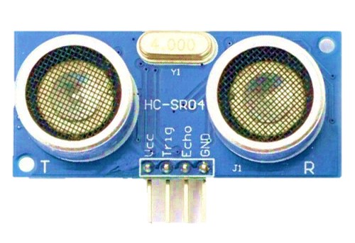
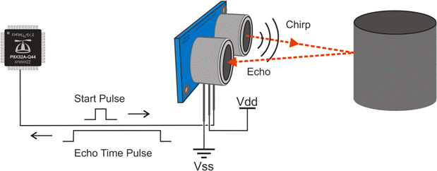
超音波感測器
HC-SR04
HC-SR04
Transmitter
Trig
Object
Output
Receiver

Slide 11
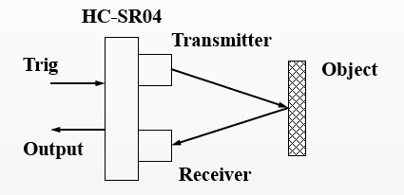
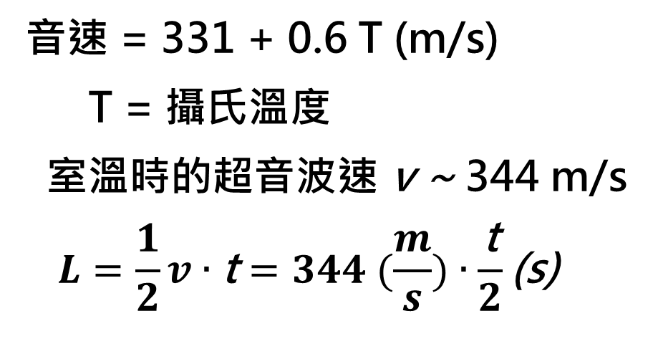
超音波測距法
測量超聲波在感測器與物體之間往返所需的時間t，以計算物體與感測器之間的距離 L。
應用在機器人或自走車避障、物體測距等。
音速 = 331 + 0.6 T (m/s)
T = 攝氏溫度
室溫時的超音波速 v ~ 344 m/s
$$L=\frac{1}{2}v∙\text{t}=344 (\frac{m}{s})∙\frac{\text{t}}{2}\text{(}\text{s}\text{)}$$

Slide 12
超音波測距器作動原理
先從程式中送給trig pin一個10 us 脈衝訊號
模組會發射8個40 kHz的聲波出去，然後量測訊號是否回來。
如果echo pin有收到反彈的訊息，會發出一個高電位訊號，那Echo會送出超音波來回的時間
使用者再自己計算音速換算距離。
  也就是「距離(cm) = 時間(us) / 2(來回) /29.4 (m/s轉換cm/us)」。
要注意的是量測物體最好大於0.5公尺平方，而trigger時間最好大於60ms，以免trig與echo干擾。
從作動原理可見, 僅需4條接線，Vcc, GND, Trig, Echo
Notes:
音速c=331+0.6T(其中T為攝氏溫標)。If T=15°C，音速=340m/s，1/340=29.41~29.4

Slide 13
超音波測距器作動原理
先從程式中送給Trig Pin一個10 µs 脈衝訊號
模組會發射出8個40 kHz的聲波，然後量測回彈訊號。
若接收器有收到回彈的訊號，Echo Pin會發出一個高電位訊號
使用者再以自己計算接收到的時間差換算距離
接收脈衝時間 pulseIn (接腳編號, 訊號準位, 等待截止時間)
t = pulseIn(echo, 0);
digitalWrite(trig, 1);delay(5);
digitalWrite(trig,0);delay(1);
Trig
超音波訊號
(模組內部產生)
digitalWrite (trig, 0);
t
Echo
程式執行行數
6 7 8 9 9* 9'

